Slide 1

Zkoušení materiálů určených k ochraně proti infekčním agens
Ludmila tvrzová
Markéta Hrubanová
Petra Dufková
STERIL 2025
Textilní zkušební ústav s.p.
https://www.tzu.cz/

Slide 2

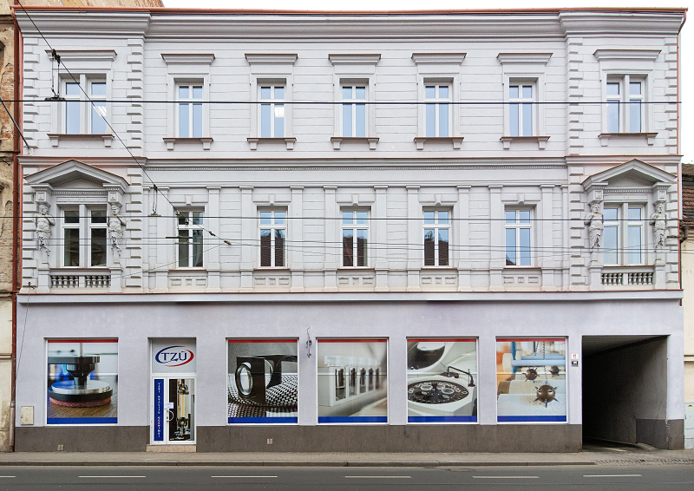
Textilní zkušební ústav
Brno, Czech republic
Reference: Legislation: Regulation(EU)2016/425 Personal protective equipment
Body name: TEXTILNÍ ZKUŠEBNÍ ÚSTAV, s.p., Cejl 480/12
602 00 BRNO, Czech Republic, +420 543426711
NB 1021
Notification of a Body in the framework of a
technical harmonization directive
The body is formally accredited against:
EN ISO/IEC 17065 Product certification
Name of National Accreditation Body (NAB):
CAI (Czech Accreditation Institute)

Slide 3
Evropská legislativa
Nařízení (EU) 2017/745 o zdravotnických prostředcích (MDR)
Týká se operačních roušek, plášťů a oděvů, pokud jsou určeny k ochraně pacienta (např. před mikrobiální kontaminací z personálu)
Výrobky musí splňovat základní požadavky na bezpečnost a funkčnost podle MDR.
Musí být označeny CE a výrobce musí mít technickou dokumentaci dle MDR.
Typicky se řadí do třídy I (nesterilní) nebo třídy Is (sterilní).
Nařízení (EU) 2016/425 o osobních ochranných prostředcích
Platí pro oděvy a textilie, které chrání zdravotnický personál (např. před krví, tělními tekutinami, infekčními agens).
Týká se tedy zejména operačních plášťů a oděvů určených pro ochranu nositele.
Tyto OOP musí:
  být posouzeny notifikovanou osobou (pro kategorii III – ochrana proti smrtelným rizikům, např. infekce)
  mít ES prohlášení o shodě a označení CE.
  Navazuje česká legislativa týkající se zdravotnických prostředků a osobních ochranných prostředků

Slide 4
Evropské harmonizované normy – zkoušky a klasifikace zdravotnických textilií
Norma | Název | Požadavky
EN 13795-1:2025 | Operační oděvy a roušky – Požadavky a zkušební metody – Část 1: Chirurgické roušky a pláště | Suchá penetrace, mokrá penetrace, bioburden
EN 13795-2:2025 | Operační oděvy a roušky – Požadavky a zkoušební metody – Část 2: Oděvy do čistých prostor | Suchá penetrace, bioburden
EN 14605 | Ochranné oděvy proti kapalným chemikáliím | Ochrana proti tekutinám
EN 14126 | Ochranné oděvy proti infekčním agens | Odolnost proti penetraci kontaminovaných kapalin za hydrostatického tlaku, mokrá penetrace Relevantní pro bariérové OOP

Slide 5
Oblast zkoušky | Popis / metoda | Cíl
Bariérové vlastnosti | Zkouška průniku kapalin (hydrostatický tlak podle EN 20811) a průniku mikroorganismů za sucha i vlhka (EN ISO 22612 / EN ISO 22610) | Ověřit ochranu proti průniku tekutin a mikrobiální kontaminaci
Čistota a částicová kontaminace | Stanovení počtu uvolněných částic (ISO 9073-10) a mikrobiální čistoty (bioburden test dle EN ISO 11737-1) | Zajistit nízkou kontaminaci materiálu před sterilizací
Fyzikální vlastnosti | Zkoušky pevnosti v tahu (EN 29073-3), odolnosti vůči trhání, propustnosti vzduchu (EN ISO 9237) | Ověřit mechanickou integritu a komfort
Čistitelnost / opakovatelnost | Pro opakovaně použitelné textilie – zkoušky po určitém počtu cyklů praní a sterilizace | Ověřit, že vlastnosti zůstávají v předepsaném limitu i po opakovaném použití
Značení a sledovatelnost | Kontrola úplnosti označení dle EN 13795-1 a příslušných právních předpisů | Ověřit správné označení bariérové úrovně a typu výrobku

Slide 6
Penetrace mikroorganismů za sucha
•schopnost textilie zabránit prostupu šupinek kůže nebo prachových částic, které mohou nést bakterie
•simulace zajištěna použitím mastku kontaminovaného sporami bakterií
•vzorky upevněny v pneumatickém vibračním zařízení
•při zapnutém zařízení jsou spory nesené na částicích mastku „prosévány“ zkoušeným materiálem na agarovou plotnu

Slide 7
Penetrace mikroorganismů za mokra
simulace smočení oděvu operatéra nebo roušky tělními tekutinami, čímž může dojít k přenosu bakterií
TEST
•bakterie naneseny na fólii, která je kontaminovanou stranou otočena na testovaný materiál
•zkouška probíhá na zařízení s otočnou plochou, na niž je umístěna agarová plotna a na ni soustava vzorku a nosné fólie
•přítlačným palcem je za krouživého pohybu „promasírovávána“ testovaná bakterie materiálem na povrch agarové plotny

Slide 8
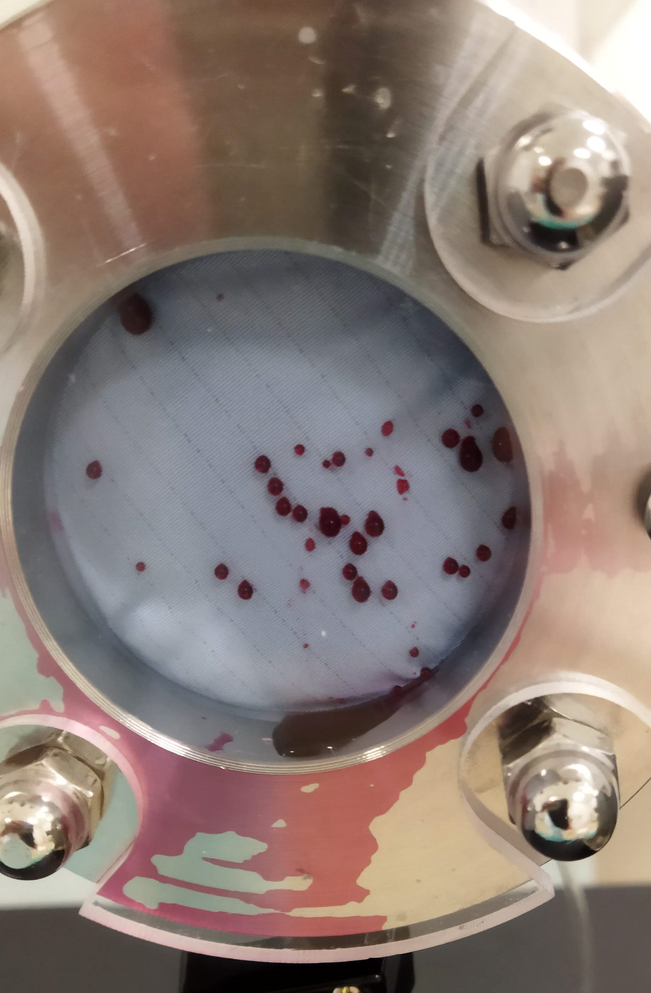
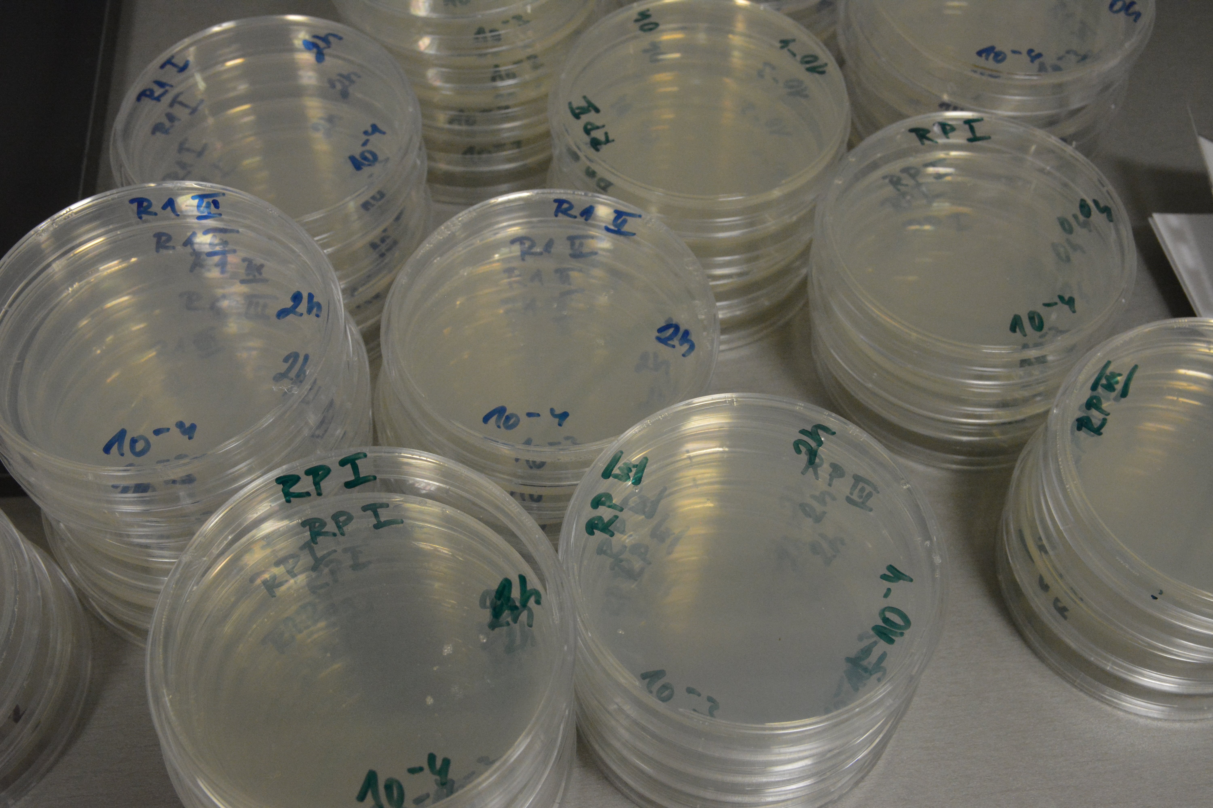
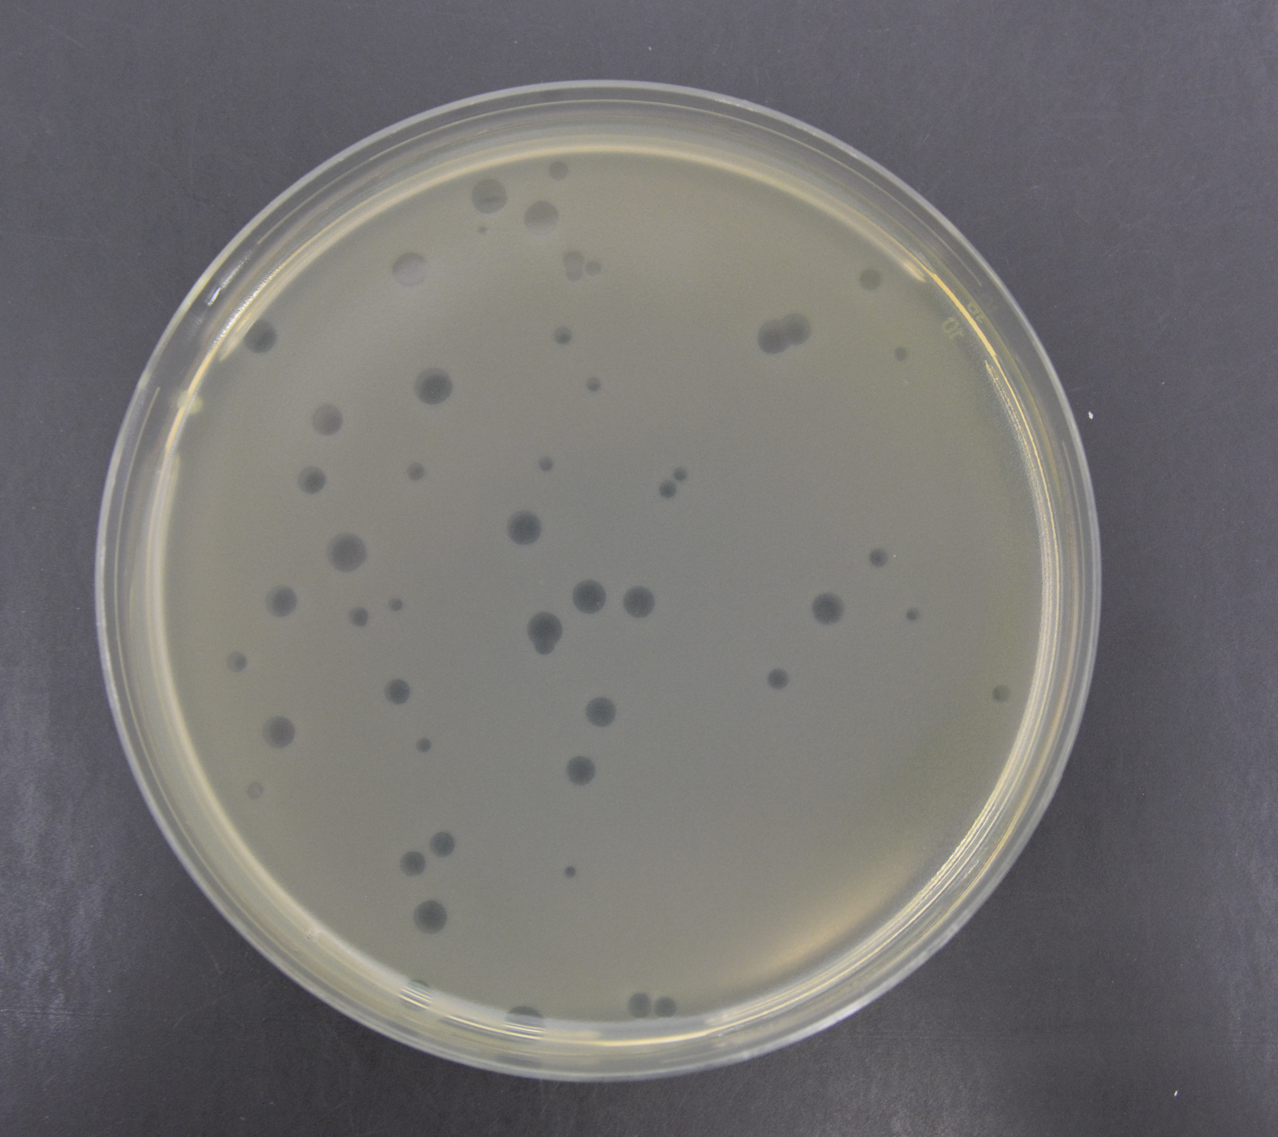
ISO 16604 - Oděvy pro ochranu před kontaktem s krví a tělními tekutinami
Stanovení odolnosti ochranných oděvů proti průniku krevních patogenů
metoda s použitím bakteriofága Phi-X 174

Slide 9
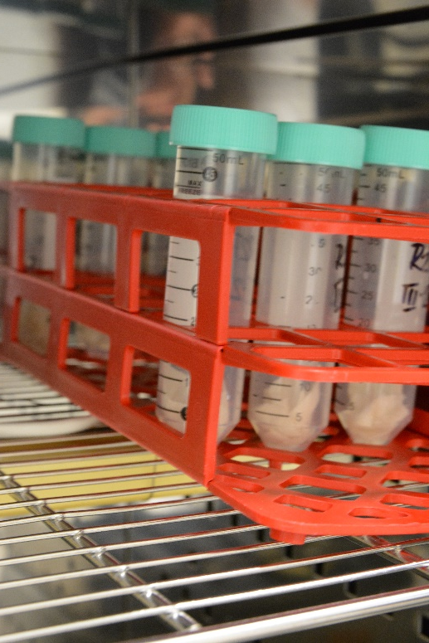
Normy pro testování účinnosti antivirových a antibakteriálních úprav textilií
ČSN ISO 18184
Textilie – Stanovení antivirové aktivity textilních výrobků
ČSN EN ISO 20743
ASTM E 2149
AATCC 100
Textilie – stanovení antibakteriální účinnosti

Slide 10



Projekt CEMTEX je zaměřen na podporu zelené transformace v oblasti zdravotnického textilu. Probíhá v programu Interreg Europe.
Řešitelem projektu je Clutex – klastr technických textilií, a TZÚ v něm spolupracuje jako expert na oblast zdravotnického textilu.

Slide 11

CEMTEX v číslech – projekt je naplánován na 4 roky, účastní se jej 9 partnerů ze 7 evropských zemí.
V rámci tohoto projektu by měly vzniknout strategie pro zlepšení spolupráce při přechodu od jednorázových k opakovaně používaným zdravotnickým textiliím, které mají potenciál snížit množství odpadů, omezit dopady na životní prostředí a zároveň snížit náklady poskytovatelů zdravotní péče.
Projekt CEMTEX pomůže identifikovat slabá místa jak na straně poptávky, například při výběrových řízeních, tak i v oblasti logistiky a navazujících služeb (např. praní), a to při dodržování příslušných předpisů vztahujících se k těmto textiliím (např. ČSN EN 13795-1 a -2, MDR 2017/745).
V rámci projektu chceme:
- iniciovat diskuzi na regionální úrovni s cílem vytvářet efektivnější politické nástroje pro udržitelný textil ve zdravotnictví
- zmapovat aktuální stav používaných materiálů a technologií – tedy jednorázových i opakovaně použitelných textilií – a vyhodnotit jejich ekonomické i environmentální výhody a nevýhody z pohledu cirkulární ekonomiky.
Součástí zkoumání bude také zpracování odpadu, možnosti nemocnic a příležitosti ke změně směrem k udržitelnějším řešením.
Máte-li zájem dozvědět se více nebo se do projektu zapojit, zanechte nám svůj kontakt – rádi se s Vámi spojíme.

Slide 12

Děkuji za pozornost

